Slide 1
資訊與網路安全簡介
(An Overview of Information and Network Security)

Slide 2
本章內容
1.1 前言
1.2 資訊安全的威脅
1.3 資訊安全的基本需求
1.4 資訊安全的範疇
1.5 資訊系統的安全分析
1.6 安全的資訊系統架構
1.7 法律觀點

Slide 3
1.1前言
資訊科技為人類帶來便利的生活，我們在享受這些科技帶來的便利之餘，卻常常忽略了這些科技背後所潛在的安全問題。
網路對於生活影響程度與日俱增，駭客利用網路從事電腦犯罪也屢見不鮮。
要如何保護在網路中傳遞及儲存於電腦系統的機密資料，免於遭受未經授權人員的竊取、篡改及偽造，則是資訊時代當務之急。

Slide 4
資通安全注重的三種資料類型
機密資料
  只允許經授權的人存取，禁止非經授權者存取或閱讀。
  例如軍事、情報以及有關國家安全的資料。
敏感資料
  政府、機構及企業等具敏感性之資料。
正確資料
  保護該資料的正確性及有效性，禁止該資料被破壞、偽造及篡改。

Slide 5
1.2 資訊安全的威脅
資訊安全的目的—保護所有資訊系統之資源
防止未經授權者得到有價值的資訊。
防止未經授權者偷竊或拷貝軟體。
避免電腦資源（例如，印表機、記憶體等）被盜用。
避免電腦設備受到災害的侵襲。

Slide 6
資訊安全的威脅
天然或人為
- 天然的威脅導因：天然災害
- 人為的威脅導因：管理人員的疏失
蓄意或無意
- 蓄意的威脅導因：企圖破解系統安全
- 無意的威脅導因：系統管理不良
主動或被動
- 被動的威脅行為：不會更改電腦系統資料
- 主動的威脅對象：電腦系統上資料會被篡改
實體或邏輯
- 實體的威脅對象：實際存在的硬體設備
- 邏輯的威脅對象：電腦系統上的資料

Slide 7
1.3 資訊安全的基本需求
根據ISO 27001資訊安全管理系統(Information Security Management System, ISMS)的規範，系統必須對其機密性、完整性及可用性作適當的風險管理。

Slide 8
機密性 (Confidentiality)
確保資訊的機密，防止機密資訊洩漏給未經授權的使用者。機密性資料內容不能被未經授權者所竊知，僅能被授權者所存取。
存取包括讀出、瀏覽及列印。另外「資料是否存在於系統」也是一項很重要資訊。
可透過資料加密程序來達到資料的保密性或機密性。

Slide 9
完整性(Integrity)
資料內容僅能被合法授權者所更改，不能被未經授權者篡改或偽造。
資料完整性必需要確保資料傳輸時，不會遭受篡改，以保證資料傳輸內容的完整性。
數位簽章，可用來確保資料傳輸過程中，不會被駭客篡改及偽造，以確保資料之完整性。

Slide 10
可用性 (Availability)
確保資訊系統運作過程的正確性，以防止惡意行為導致資訊系統被毀壞(Destroy)或延遲(Prolong)。

Slide 11
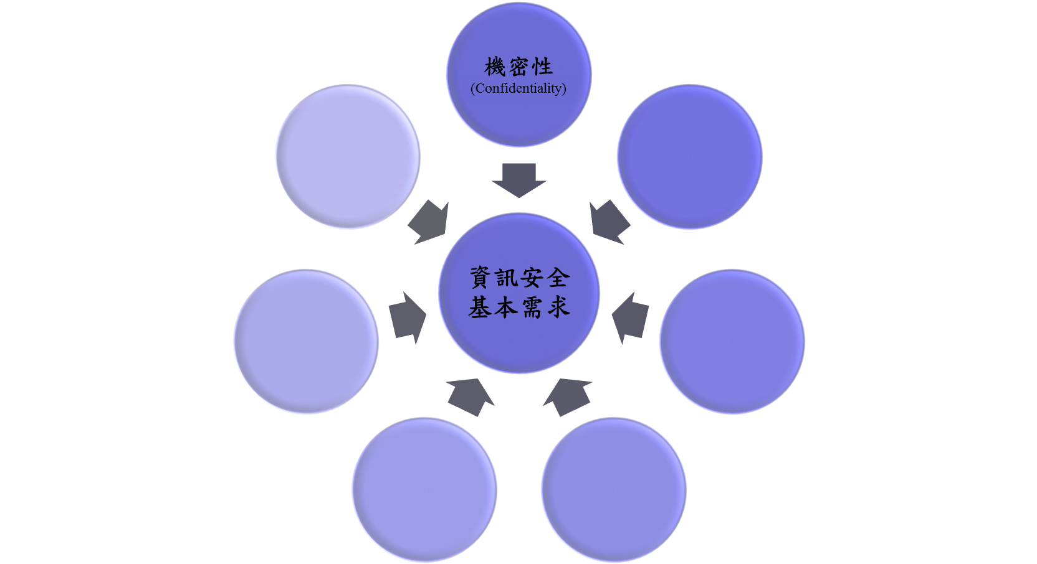
其他的資訊安全需求
可用性
(Availability)
不可否認性
(Non-repudiation)
稽核
(Audit)
鑑別性
(Authentication)
存取控制
(Access Control)
完整性
(Integrity)

Slide 12
鑑別性 (Authentication)
包括身分鑑別(Entity Authentication)及資料（或訊息）來源鑑別(Data or Message Authentication)。
訊息來源的鑑別
  能確認資料訊息的傳輸來源，以避免有惡意的傳送者假冒原始傳送者傳送不安全的訊息內容。
  一般利用數位簽章或資料加密等方式來解決訊息的來源鑑別問題。
身分鑑別
  系統要能快速且正確地驗證使用者身分。
  為了預防暴力攻擊者的惡意侵犯，對於使用者身分鑑別的時效性比起訊息驗證要來得嚴謹。

Slide 13
不可否認性 (Non-repudiation)
在資訊安全需求中，對於傳送方或接收方，皆不能否認曾進行資料傳輸或接收，意即傳送方不得否認其曾傳送某筆資料，而接收方亦無法否認其確實未曾接收到某訊息資料。
數位簽章及公開金鑰基礎架構（ Public Key Infrastructure，簡稱PKI ）對使用者身分及訊息來源做身分鑑別及資料來源鑑別，並可再與使用者在系統上的活動進行連結，以達權責歸屬及不可否認性。

Slide 14
存取控制 (Access Control)
資訊系統內每位使用者依其服務等級而有不同之使用權限。服務等級越高者其權限越大，相反的，服務等級越小者其權限越小。
存取控制主要是根據系統的授權策略，對使用者做授權驗證，以確認是否為合法授權者，防止未經授權者存取電腦系統及網路資源。

Slide 15
稽核 (Audit)
資訊系統不可能達到絕對（百分之百）安全。
必須藉由稽核紀錄(Audit Log)來追蹤非法使用者，一旦發生入侵攻擊事件，可順利回復系統(Recovery)，也可盡快找到發生事件之原因，進而提出偵測此類入侵的方法，以防止系統再一次被入侵。

Slide 16
1.4 資訊安全的範疇
資訊安全的領域相當廣泛，所有可確保資訊系統正常運作及確保機密資料之保密及完整性的機制都涵蓋在內。

Slide 17
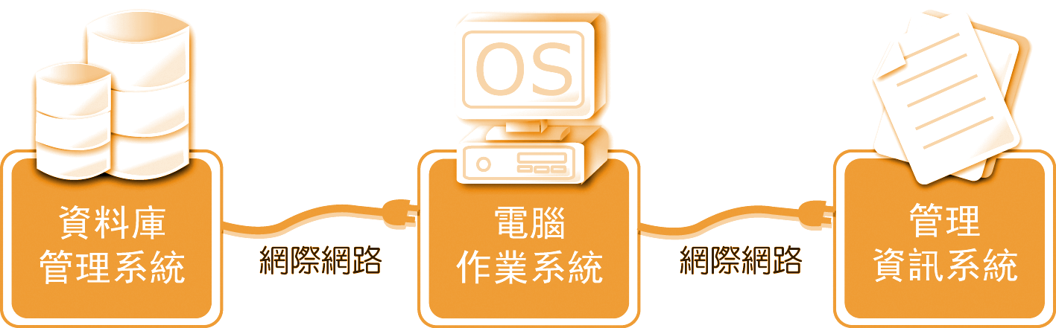
資訊管理系統架構

Slide 18
組織中完整的安全系統元件
使用者
  系統的使用者可能是組織中的員工或顧客。
操作介面
  對於不同等級的使用者，必須要提供不同的頁面。
後端處理程式
  負責處理回應使用者所要求的服務，若使用者要取得資料庫中的資料，也必須透過此系統元件存取，可說是系統中的靈魂。
資料庫
  負責保存重要資料與一般資料，依據不同需求，而有不同的資料格式與儲存方式。

Slide 19
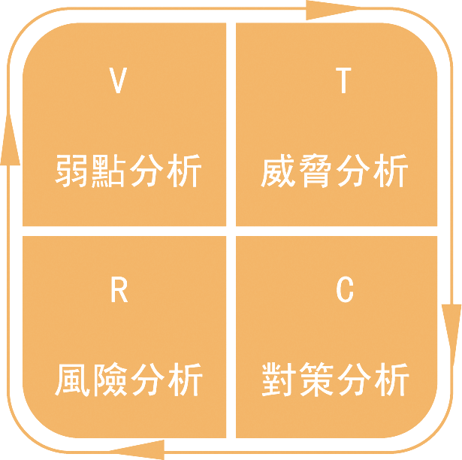
1.5資訊系統的安全分析

Slide 20
弱點分析
對整個系統架構進行瞭解及測試，包括系統架設了哪些硬體（例如：路由器(Router)）、使用哪一種作業系統（例如：Linux）、使用哪些通訊協定（例如：TCP/IP）、哪些人會使用本系統及授權了哪些權限給使用者等。
管理者瞭解這些資訊後，進而分析系統的弱點在那裡、哪些人有可能會進行攻擊、他們的目的是什麼以及要攻擊哪些地方。

Slide 21
威脅分析
瞭解系統的弱點之後，進而要分析系統可能遭受的安全威脅及攻擊。常見入侵並危及系統安全的方式，包含利用電子郵件、利用Telnet遠端登入、施放電腦病毒、試圖得到具有高存取權限的帳號、刪除或移動檔案等。
電腦網路安全相關威脅及事件
  美國電腦網路危機處理暨協調中心 http://www.cert.org/
  臺灣電腦網路危機處理暨協調中心 (TWCERT/CC) http://www.cert.org.tw/

Slide 22
對策分析
針對弱點及所面臨的安全威脅，研擬安全策略及所需的安全機制。例如，存取控制、使用者身分鑑別等。

Slide 23
風險分析
評估及分析系統風險，對於部分重要資料必須採取更進一步的防護。例如，定期備份及回復處理等，系統發生安全問題時，可以確保重要資料的正確性， 以降低問題發生時所帶來的損失。
安全漏洞所造成之損失包括有形損失及無形損失。
  有形損失：包括硬體及軟體設備、人力成本、雜支成本及其他因工作延宕所造成之損失。
  無形損失：公司形象受到影響，其損失費用無從計算。
通常投資在資訊安全之費用，應小於系統發生安全漏洞後所造成之損失，但要大於其損失的十分之一。
  例如，若預估之系統一旦發生安全事件，所造成之損失為1,000萬元，那麼所投資之成本就應在100萬與1,000萬元之間。

Slide 24
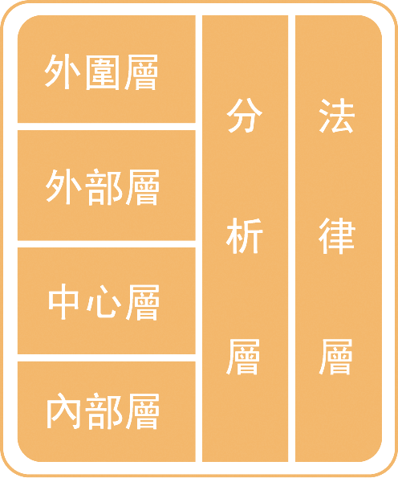
1.6 安全的資訊系統架構
以資訊安全角度來區分
外圍層牽涉到有關電腦系統外圍的周邊環境因素。
外部層是使用者與系統間介面層次，所牽涉到的是個別使用者所能操作的系統。
中心層則是內部層與外部層的溝通橋樑。
內部層牽涉到資料實際儲存及管理的方式。
分析層牽涉到系統的管理及安全威脅的分析。
法律層牽涉到有關資訊安全相關的法律條文。

Slide 25
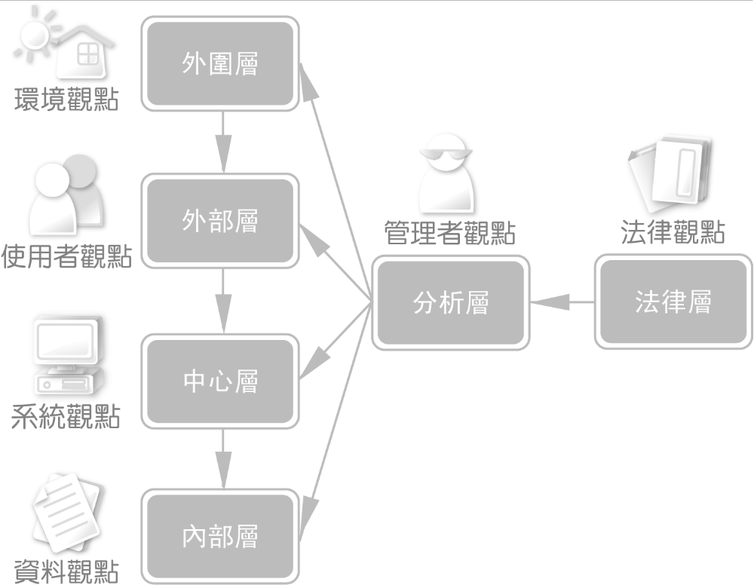
電腦作業系統安全架構(以角色觀點)

Slide 26
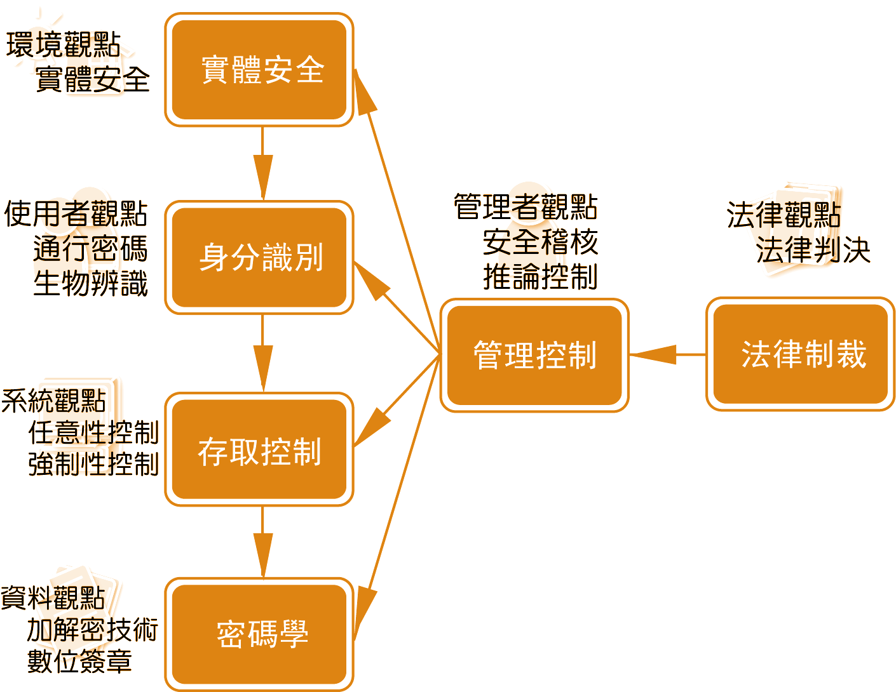
電腦作業系統安全架構(以技術觀點)

Slide 27
資訊流向 (Information Flow) 及
顆粒性 (Granularity)
資料流向：
  一旦某資訊擁有者將部份或全部權力授予他（她）人後，系統就很難再控制此資訊流向。
  此資訊之權力很可能被授予者再轉遞予第三者。
顆粒性：
  任意性存取控制方法是將一檔案，當作存取控制基本單位。系統應該允許使用者存取到資料內某一基元(Atomic)資料。
  強制性存取控制或者稱為多層性存取控制。

Slide 28
1.7 法律觀點
電腦系統的安全架構除了要有外圍層、外部層、中心層、內部層及分析層外，還需要相關的法律來約束使用者的行為。
我國於1995年頒布「電腦處理個人資料保護法」，用以規範電腦處理個人資料，以避免人格權受侵害。並於2010年修正通過「個人資料保護法」， 使個人資料的保護不侷限於電腦處理之個人資料。
我國於2001年通過「電子簽章法」，賦予電子簽章法律上的效力。

Slide 29
資訊安全相關的法律
隱私權法： 資訊隱私權(Information Privacy)，包含了使用不同媒介與他人溝通且不受他人監聽的通訊隱私權(Communications Privacy)，以及個人資料不應被他人以自動化方式蒐集或處理的資料隱私權(Data Privacy)。
資訊空間安全法：確保由電腦及網路所形成空間內的資料、人身及財產安全。
智慧財產權法：數位產品在網路環境中容易被複製並散播，為了提供一個較佳的創作環境，數位產品的智慧財產權保護為目前世界各國非常關注的議題。
電子商務法： 網路上的電子交易涵蓋了買賣契約的訂立、電子付款及金融交易等，這些行為是否具法律效力，就需有相關的法律規範。

